Slide 1

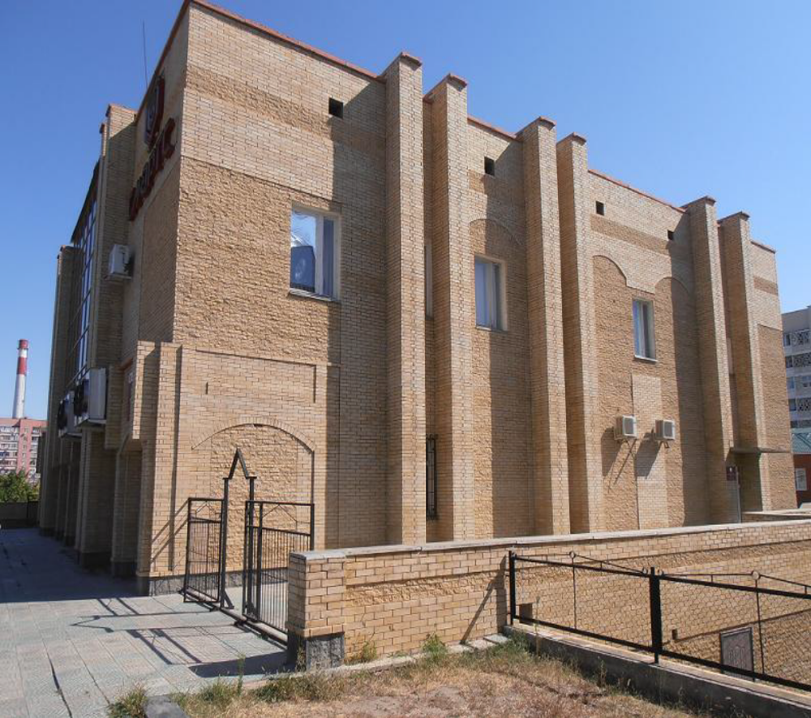
Офисные помещения Sобщ (2 этажа) – 703,8кв.м, гараж – 104,92кв.м
АДРЕС:
Республика Калмыкия,
г. Элиста,
ул. Хрущева, д. 21

Slide 2
Описание объекта
Технические параметры объекта
Сведения об объекте
Несущие конструкции :
-перегородки кирпичные,
-стены кирпичные, облиц. керамич. кирпич.;
-лестничные марши;
-перекрытие междуэтажное железобетонные плиты
Электрическая мощность –85 кВт
Отопление –от групповой котельной
Водопровод (ГВС, ХВС) -от городской сети
Канализация –сброс в городскую сеть
Вентиляция –естественная
Хорошее состояние объекта
Здание:
Площадь – 703,8кв.м.
Право на объект – собственность;
Гараж:
Площадь – 104,92кв.м.
Право на объект – собственность;

Slide 3

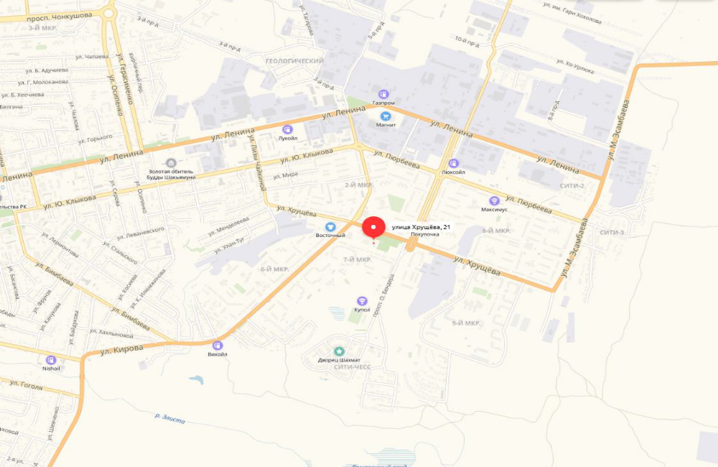

Инфраструктура в шаговой доступности:
Остановки общественного транспорта
Учебные заведения
Медицинские учреждения
Торгово-развлекательные объекты
Большевистская, 60

Slide 4
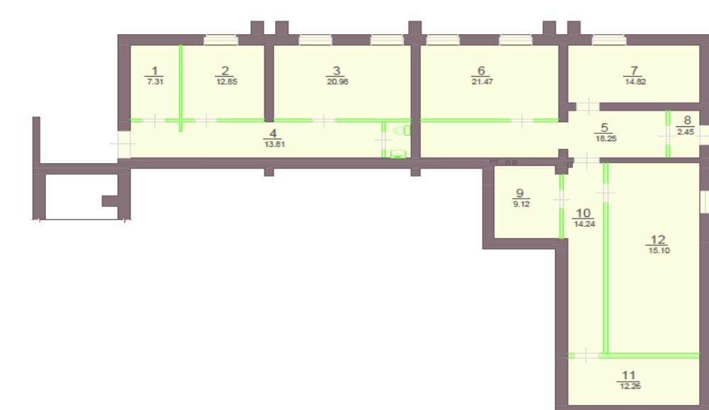
Литер №1 цоколь
Ул. Большевистская,60

Slide 5
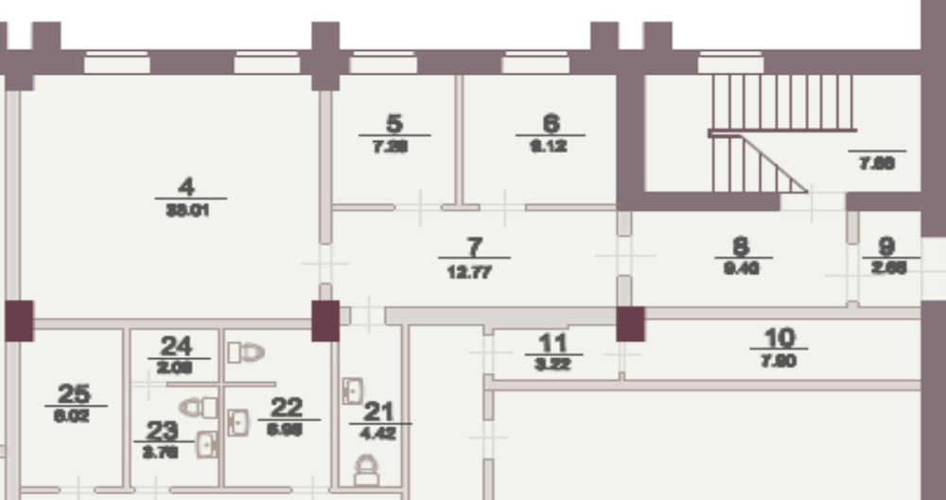
Литер №1
1 этаж

Slide 6
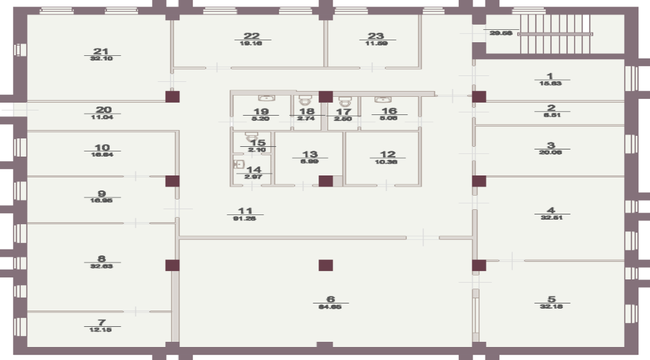
Литер №1
2 этаж
Ул. Большевистская,60

Slide 7
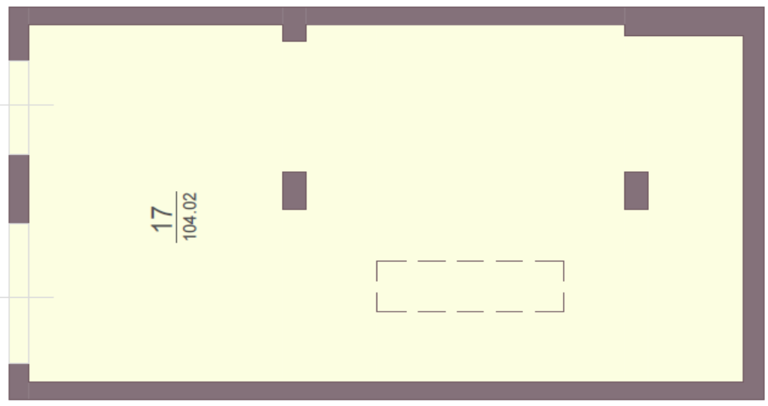
Литер №2
1 этаж
Ул. Большевистская,60

